Slide 1

D/A & A/D转换器及其与单片机接口

Slide 2
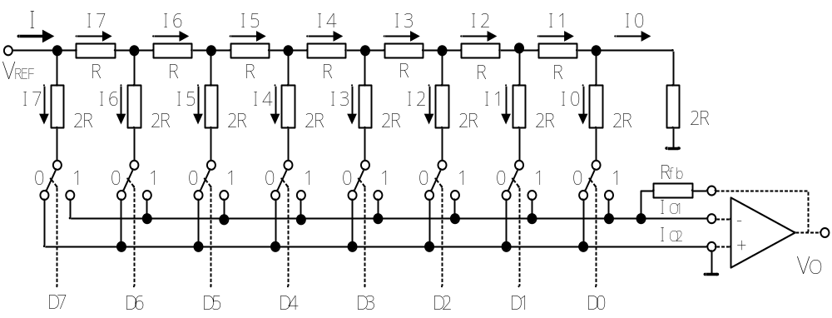
9.1 D/A转换器及其与单片机接口
9.1.1 D/A转换器的原理及主要技术指标
一、D/A转换器的基本原理及分类
Ｔ型电阻网络D/A转换器 ：

Slide 3
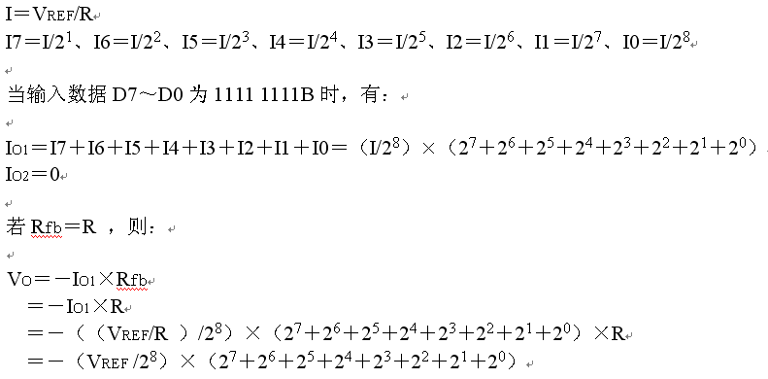
输出电压 的大小与数字量具有对应的关系。

Slide 4

二、D/A转换器的主要性能指标
1、分辨率
分辨率是指输入数字量的最低有效位（LSB）发生变化时，所对应的输出模拟量（常为电压）的变化量。它反映了输出模拟量的最小变化值。
分辨率与输入数字量的位数有确定的关系，可以表示成FS / 。FS表示满量程输入值，n为二进制位数。对于5V的满量程，采用８位的DAC时，分辨率为5V/256＝19.5mV；当采用12位的DAC时，分辨率则为5V/4096＝1.22mV。显然，位数越多分辨率就越高。
2、线性度
线性度（也称非线性误差）是实际转换特性曲线与理想直线特性之间的最大偏差。常以相对于满量程的百分数表示。如±１％是指实际输出值与理论值之差在满刻度的±１％以内。

Slide 5
3、绝对精度和相对精度
绝对精度（简称精度）是指在整个刻度范围内，任一输入数码所对应的模拟量实际输出值与理论值之间的最大误差。绝对精度是由DAC的增益误差（当输入数码为全1时，实际输出值与理想输出值之差）、零点误差（数码输入为全０时，DAC的非零输出值）、非线性误差和噪声等引起的。绝对精度（即最大误差）应小于1个LSB。
相对精度与绝对精度表示同一含义，用最大误差相对于满刻度的百分比表示。

Slide 6
4、建立时间
建立时间是指输入的数字量发生满刻度变化时，输出模拟信号达到满刻度值的±1/2LSB所需的时间。是描述D/A转换速率的一个动态指标。
电流输出型DAC的建立时间短。电压输出型DAC的建立时间主要决定于运算放大器的响应时间。根据建立时间的长短，可以将DAC分成超高速（＜1μS)、高速（10～1μS）、中速（100～10μS）、低速（≥100μS）几档。
应当注意，精度和分辨率具有一定的联系，但概念不同。DAC的位数多时，分辨率会提高，对应于影响精度的量化误差会减小。但其它误差（如温度漂移、线性不良等）的影响仍会使DAC的精度变差。

Slide 7
9.1.2 DAC0832芯片及其与单片机接口
DAC0832是使用非常普遍的８位D/A转换器，由于其片内有输入数据寄存器，故可以直接与单片机接口。DAC0832以电流形式输出，当需要转换为电压输出时，可外接运算放大器。属于该系列的芯片还有DAC0830、DAC0831，它们可以相互代换。DAC0832主要特性：
分辨率８位；
电流建立时间１μS；
数据输入可采用双缓冲、单缓冲或直通方式；
输出电流线性度可在满量程下调节；
逻辑电平输入与TTL电平兼容；
单一电源供电（＋5V～＋15V）；
低功耗，20mＷ。

Slide 8
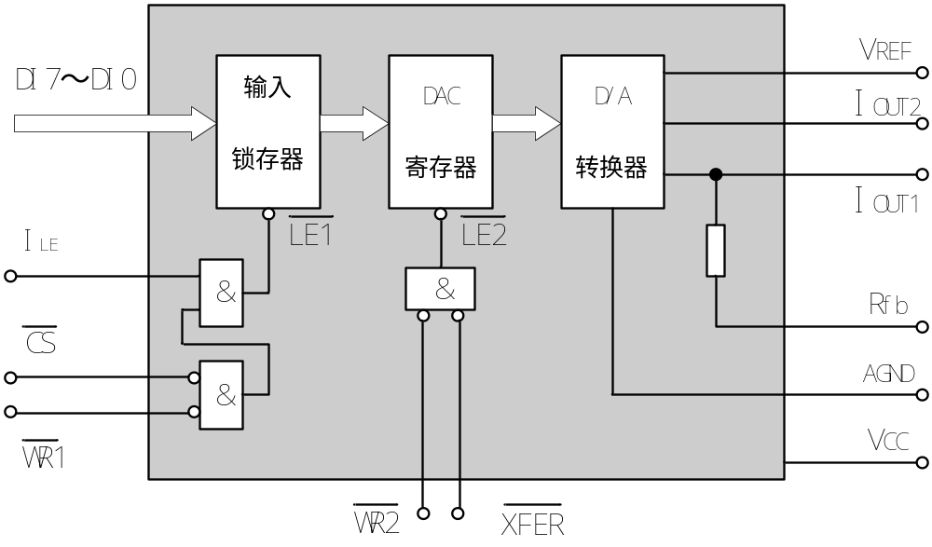
一、DAC0832内部结构及引脚

Slide 9
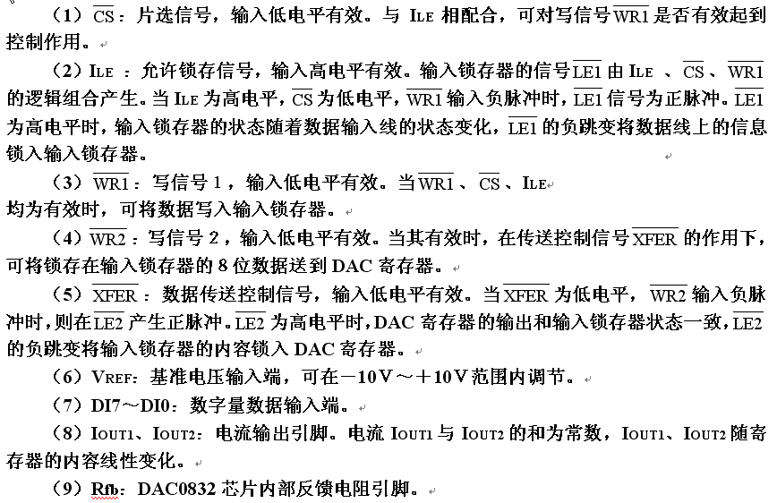

Slide 10
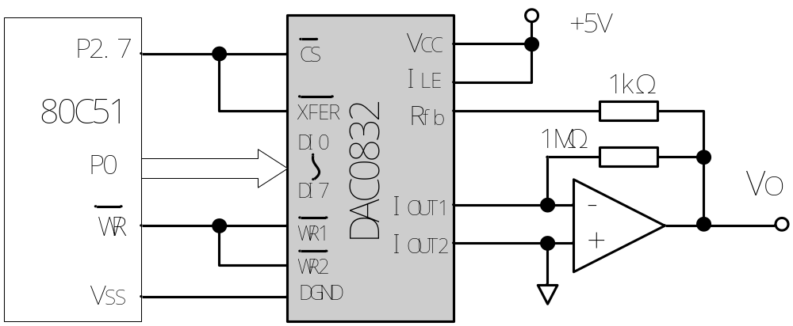
二、DAC0832与80C51单片机的接口
１、单缓冲工作方式
此方式适用于只有一路模拟量输出，或有几路模拟量输出但并不要求同步的系统。

Slide 11
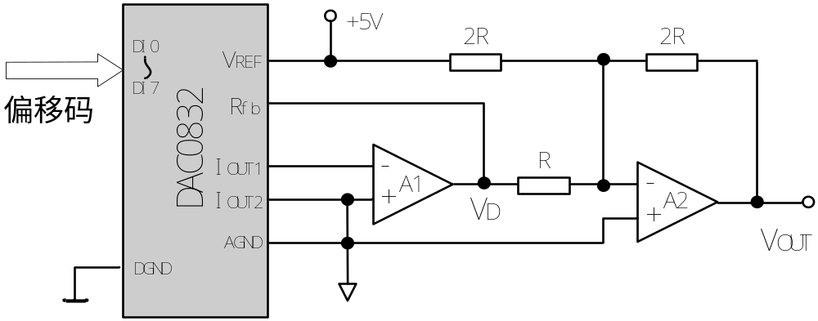
双极性模拟输出电压 ：
双极性输出时的分辨率比单极性输出时降低1/2，这是由于对双极性输出而言，最高位作为符号位，只有7位数值位。

Slide 12
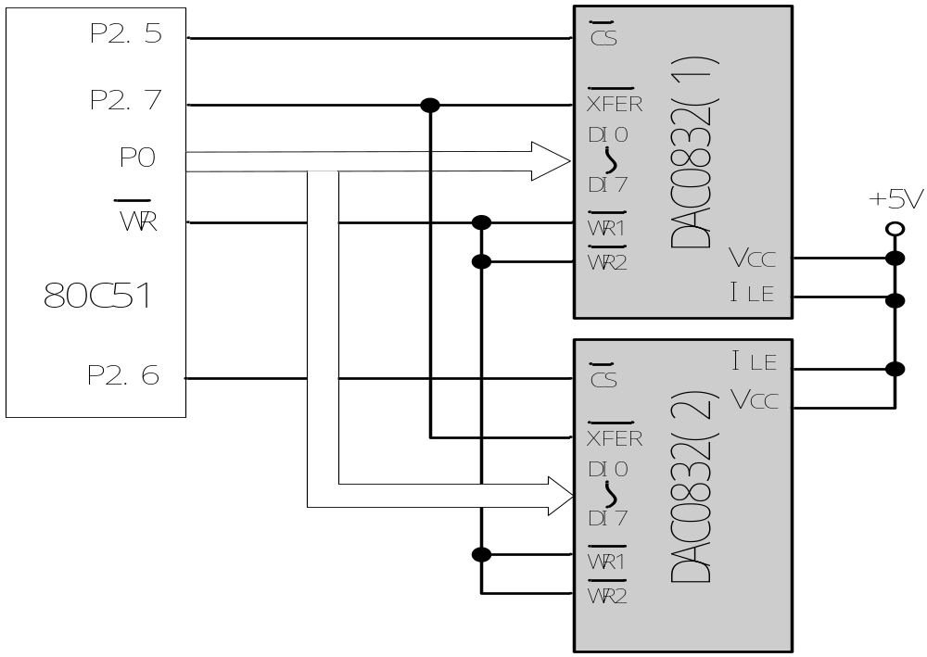
2、双缓冲工作方式
多路D/A转换输出，如果要求同步进行，就应该采用双缓冲器同步方式 。

Slide 13
完成两路D/A同步输出的程序如下：
MOV DPTR，#0DFFFH ；指向0832（１）输入锁存器
MOV A，#data1
MOVX @DPTR，A ；data1送入0832（１）输入锁存器
MOV DPTR，#0BFFFH ；指向DAC0832（２）输入锁存器
MOV A，#data2
MOVX @DPTR，A ；data2送入0832（2）输入锁存器
MOV DPTR，#7FFFH ；同时启动0832 (1)、0832(2)
MOVX @DPTR，A ；完成D/A转换输出

Slide 14
3、直通工作方式
当DAC0832芯片的片选信号、写信号、及传送控制信号的引脚全部接地，允许输入锁存信号ILE引脚接＋5V时，DAC0832芯片就处于直通工作方式，数字量一旦输入，就直接进入DAC寄存器，进行D/A转换。

Slide 15
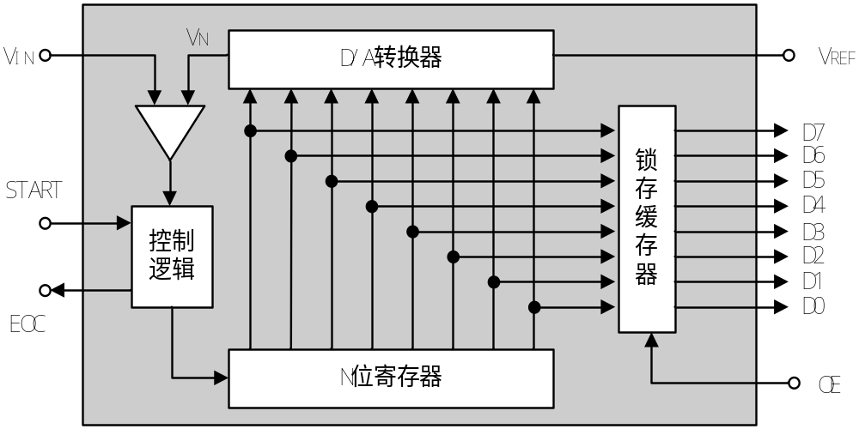
9.2 Ａ/Ｄ转换器及其与单片机接口
9.2.1 Ａ／Ｄ转换器的原理及主要技术指标
一、逐次逼近式ADC的转换原理

Slide 16
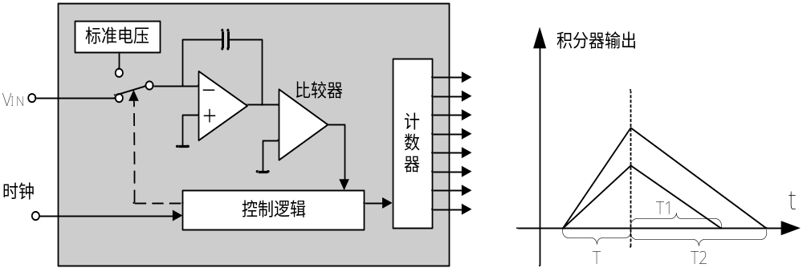
二、双积分式ADC的转换原理

Slide 17

三、A/D转换器的主要技术指标
1、分辨率
ADC的分辨率是指使输出数字量变化一个相邻数码所需输入模拟电压的变化量。常用二进制的位数表示。例如12位ADC的分辨率就是12位，或者说分辨率为满刻度FS的1/ 。一个10V满刻度的12位ADC能分辨输入电压变化最小值是10V×1/ =2.4mV。

Slide 18
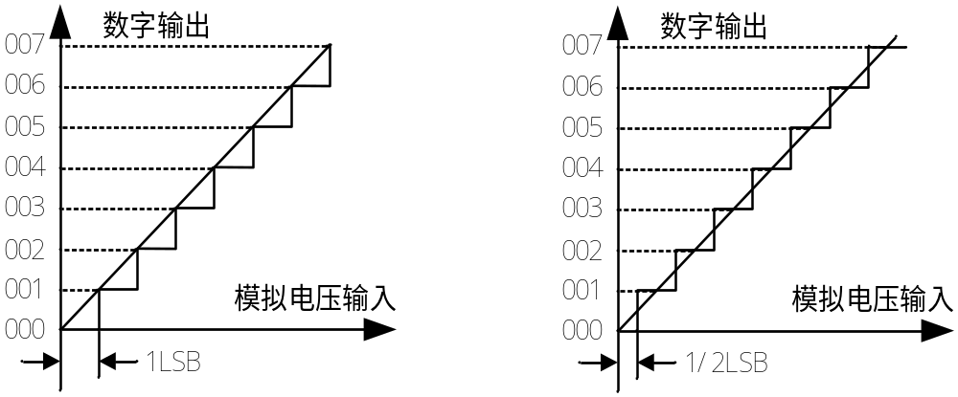
2、量化误差
ADC把模拟量变为数字量，用数字量近似表示模拟量，这个过程称为量化。量化误差是ADC的有限位数对模拟量进行量化而引起的误差。实际上，要准确表示模拟量，ADC的位数需很大甚至无穷大。一个分辨率有限的ADC的阶梯状转换特性曲线与具有无限分辨率的ADC转换特性曲线（直线）之间的最大偏差即是量化误差。

Slide 19
3、偏移误差
偏移误差是指输入信号为零时，输出信号不为零的值，所以有时又称为零值误差。假定ADC没有非线性误差，则其转换特性曲线各阶梯中点的连线必定是直线，这条直线与横轴相交点所对应的输入电压值就是偏移误差。
４、满刻度误差
满刻度误差又称为增益误差。ADC的满刻度误差是指满刻度输出数码所对应的实际输入电压与理想输入电压之差。

Slide 20
5、线性度
线性度有时又称为非线性度，它是指转换器实际的转换特性与理想直线的最大偏差。
6、绝对精度
在一个转换器中，任何数码所对应的实际模拟量输入与理论模拟输入之差的最大值，称为绝对精度。对于ADC而言，可以在每一个阶梯的水平中点进行测量，它包括了所有的误差。
7、转换速率
ADC的转换速率是能够重复进行数据转换的速度，即每秒转换的次数。而完成一次A/D转换所需的时间（包括稳定时间），则是转换速率的倒数。

Slide 21
9.2.2 ADC0809芯片及其与单片机的接口
主要性能为：
分辨率为８位；
精度：ADC0809小于±1LSB（ADC0808小于±1/2LSB）；
单+5V供电，模拟输入电压范围为0～＋5V；
具有锁存控制的８路输入模拟开关；
可锁存三态输出，输出与TTL电平兼容；
功耗为15mW；
不必进行零点和满度调整；
转换速度取决于芯片外接的时钟频率。时钟频率范围：10～1280KHz。典型值为时钟频率640KHz，转换时间约为100μS。

Slide 22
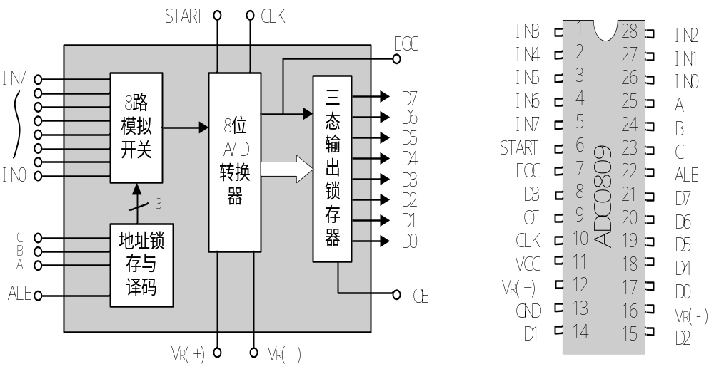
一、ADC0809的内部结构及引脚功能

Slide 23
1、IN0～IN7，８路模拟量输入端。
2、D7～D0，８位数字量输出端。
3、ALE， 地址锁存允许信号输入端。通常向此引脚输入一个正脉冲时，可将三位地址选择信号A、B、C锁存于地址寄存器内并进行译码，选通相应的模拟输入通道。
4、START，启动A/D转换控制信号输入端。一般向此引脚输入一个正脉冲，上升沿复位内部逐次逼近寄存器，下降沿后开始A/D转换。
5、CLK，时钟信号输入端。
6、EOC，转换结束信号输出端。A/D转换期间EOC为低电平，A/D转换结束后EOC为高电平。
7、OE，输出允许控制端，控制输出锁存器的三态门。当OE为高电平时，转换结果数据出现在D7～D0引脚。当OE为低电平时，D7～D0引脚对外呈高阻状态。
8、C、B、A，８路模拟开关的地址选通信号输入端，3个输入端的信号为000～111时，接通IN0～IN7对应通道。
9、VR（＋）、VR（－）：分别为基准电源的正、负输入端。

Slide 24
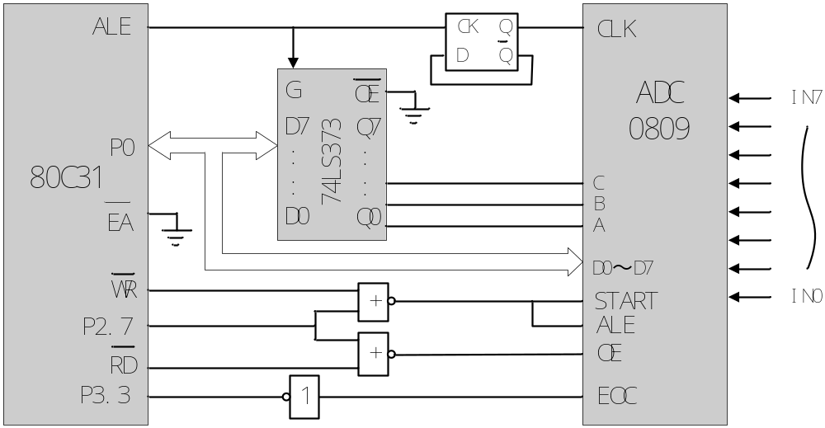
二、ADC0809与单片机的接口
1、查询方式

Slide 25
例：对８路模拟信号轮流采样一次，并依次把转换结果存储到片内RAM以DATA为起始地址的连续单元中。
MAIN：MOV R1，#DATA ；置数据区首地址
MOV DPTR，#7FF8H ；指向０通道
MOV R7，#08H ；置通道数
LOOP：MOVX @DPTR，A ；启动A/D转换
HER：JB P3.3，HER ；查询A/D转换结束
MOVX A，@DPTR ；读取A/D转换结果
MOV @R1，A ；存储数据
INC DPTR ；指向下一个通道
INC R1 ；修改数据区指针
DJNZ R7，LOOP ；８个通道转换完否？
… …

Slide 26
2、中断方式
读取IN0通道的模拟量转换结果，并送至片内RAM以DATA为首地址的连续单元中。
ORG 0013H ；中断服务程序入口
AJMP PINT1
ORG 2000H
MAIN：MOV R1, #DATA ；置数据区首地址
SETB IT1 ；为边沿触发方式
SETB EA ；开中断
SETB EX1 ；允许中断
MOV DPTR，#7FF8H ；指向IN0通道
MOVX @DPTR，A ；启动A/D转换
LOOP：NOP ；等待中断
AJMP LOOP

Slide 27
ORG 2100H ；中断服务程序入口
PINT1：PUSH PSW ；保护现场
PUSH ACC
PUSH DPL
PUSH DPH
MOV DPTR, #7FF8H
MOVX A，@DPTR ；读取转换后数据
MOV @R1，A ；数据存入以DATA为首地址的RAM中
INC R1 ；修改数据区指针
MOVX @DPTR，A ；再次启动A/D转换
POP DPH ；恢复现场
POP DPL
POP ACC
POP PSW
RETI ；中断返回

Slide 28
9.2.3 ADC574芯片及其与单片机的接口
主要性能为：
逐次逼近ADC，可选择工作于12位，也可工作于8位。转换后的数据有两种读出方式：12位一次读出；８位、４位两次读出。
具有可控三态输出缓冲器，逻辑电平为TTL电平。
非线性误差：AD574AJ为±1LSB，AD574AK为±1/2LSB。
转换时间：最大转换时间为25μS（属中档速度）。
输入模拟信号，单极性时，范围为0V～＋10V和0V～＋20V，从不同引脚输入。双极性输入时，范围为0V～±5V和0V～±10V，从不同引脚输入。

Slide 29
输出码制：单极性输入时，输出数字量为原码，双极性输入时，输出为偏移二进制码。
具有＋10.000V的高精度内部基准电压源，只需外接一只适当阻值的电阻，便可向DAC部分的解码网络提供参考输入。内部具有时钟产生电路，不须外部接线。
需三组电源：＋5V、VCC（＋12V～＋15V）、VEE（－12V～－15V）。由于转换精度高，所提供电源必须有良好的稳定性，并进行充分滤波，以防止高频噪声的干扰。
低功耗：典型功耗为390mW。

Slide 30
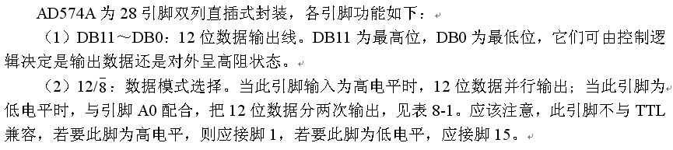
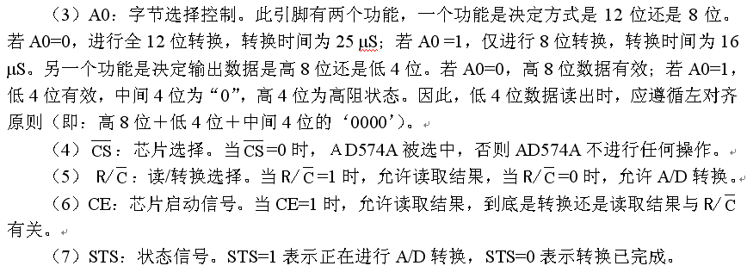
一、AD574A引脚功能

Slide 31
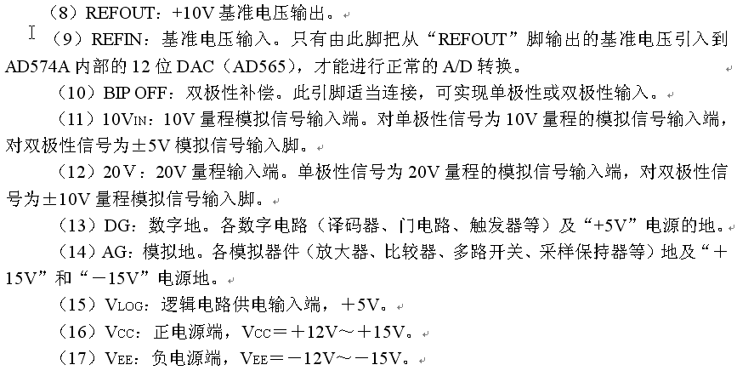

Slide 32
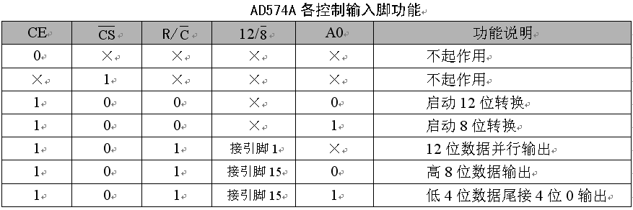

Slide 33
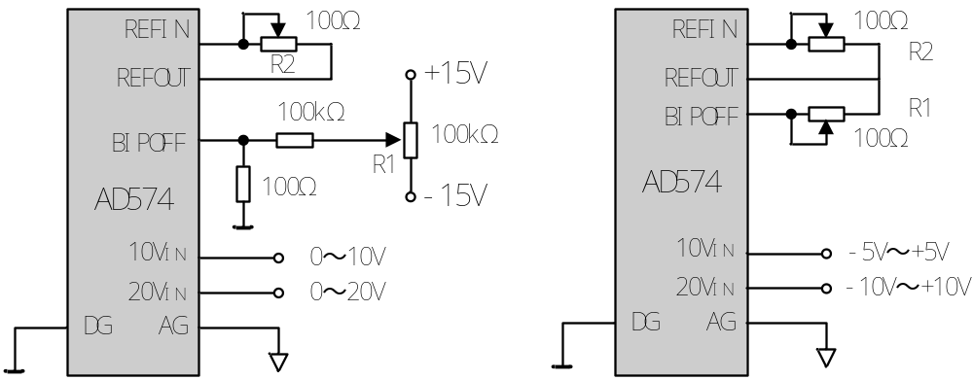
二、AD574A的单极性和双极性输入
单极性输入 双极性输入

Slide 34
1、单极性输入电路
当输入电压为VIN=0V～+10V时，应从引脚10VIN输入，当VIN=0V～+20V，应从20VIN引脚输入。输出数字量D为无符号二进制码，计算公式为：
D=4096 VIN/VFS
或 ： VIN=D VFS / 4096
式中VIN为输入模拟量（V），VFS是满量程，如果从10VIN引脚输入，VFS =10V，1LSB=10/4096=24（mV)；若信号从20VIN 引脚输入，VFS =20V，1LSB=20/4096=49（mV)。

Slide 35
2、双极性输入电路
R1用于调整双极性输入电路的零点。如果输入信号VIN在－5V～＋5V之间，应从10VIＮ引脚输入；当VIＮ在－10V～＋10V之间，应从20 VIＮ引脚输入。
双极性输入时输出数字量D与输入模拟电压VIＮ之间的关系：
D＝2048（1+2VIＮ/ VFS）
或 ： VIＮ＝（D/2048-1）VFS /2
式中VFS的定义与单极性输入情况下对VFS的定义相同。
由上式求出的数字量D是12位偏移二进制码。把D的最高位求反便得到补码。补码对应模拟量输入的符号和大小。同样，从AD574A读到的或应代到式中的数字量D也是偏移二进制码。例如，当模拟信号从10 VIN引脚输入，则VFS＝10V，若读得D＝FFFH，即111111111111B＝4095，代入式中可求得VIN＝4.9976 V。

Slide 36
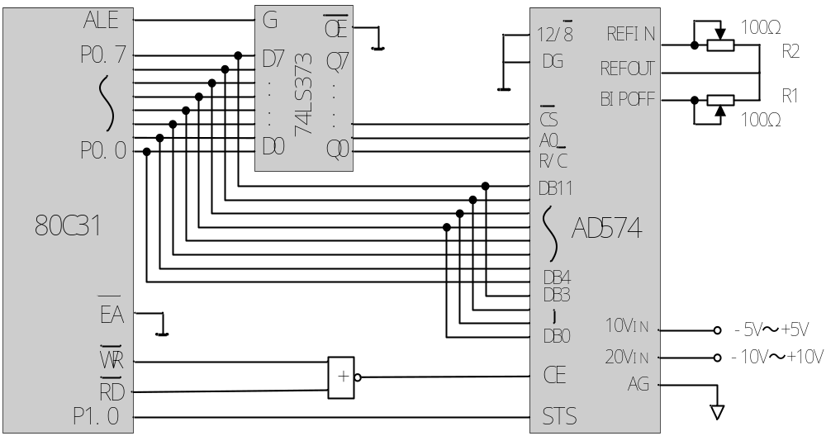
三、AD574A与单片机的接口

Slide 37
采用双极性输入方式，可对±5V或±10V的模拟信号进行转换。当AD574A与80C31单片机配置时，由于AD574A输出12位数据，所以当单片机读取转换结果时，应分两次进行：当Ａ0=0时，读取高8位；当Ａ0=1时，读取低4位。
转换结果的读取有三种方式：（a） STS空着不接，单片机就只能在启动AD574A转换后延时25μS以上再读取转换结果，即延时方式；（b）STS接到80C31的一条端口线上，单片机就可以采用查询方式。当查得STS为低电平时，表示转换结束；(c) STS接到80C31的端，则可以采用中断方式读取转换结果。图中AD574A的STS与80C31的P1.0线相连，故采用查询方式读取转换结果。

Slide 38
AD574A的转换程序段如下：
AD574A：MOV DPTR，#0FFF8H ；送端口地址入DPTR
MOVX ﹫DPTR，A ；启动AD574A
SETB P1.0 ；置P1.0为输入方式
LOOP：JB P1.0，LOOP ；检测P1.0口
INC DPTR ；使R/C为1
MOVX A，﹫DPTR ；读取高8位数据
MOV 41H，A ；高8位内容存入41H单元
INC DPTR ；使、A0均为1
INC DPTR ；
MOVX A，﹫DPTR ；读取低4位
MOV 40H ，A ；将低4位内容存入40H单元
... ...
上述程序是按查询方式设计，也可按中断方式设计中断服务程序。

Slide 39
9.2.4 MC14433芯片及其与单片机的接口
MC14433是美国Motorola公司生产的3位半双积分A/D转换器，是目前市场上广为流行的典型的A/D转换器。MC14433具有抗干扰性能好，转换精度高（相当于11位二进制数），自动校零，自动极性输出，自动量程控制信号输出，动态字位扫描BCD码输出，单基准电压，外接元件少，价格低廉等特点。但其转换速度约1～10次/秒。在不要求高速转换的场合，如温度控制系统中，被广泛采用。5G14433与MC14433完全兼容，可以互换使用。

Slide 40
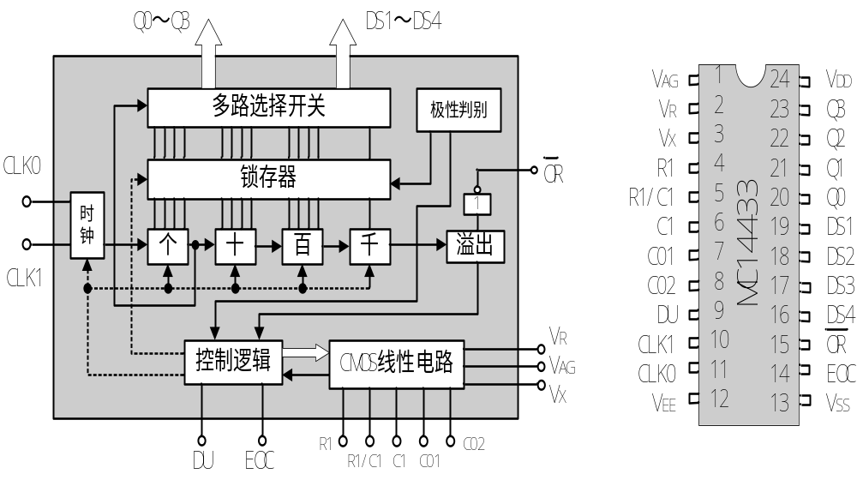
一、MC14433的内部结构及引脚功能

Slide 41
模拟电路部分有基准电压、模拟电压输入部分。被转换的模拟电压输入量程为199.9mV或1.999V，与之对应的基准电压相应为＋200mV或＋2V两种。
数字电路部分由逻辑控制、BCD码及输出锁存器、多路开关、时钟以及极性判别、溢出检测等电路组成。MC14433采用字位动态扫描BCD码输出方式，即千、百、十、个位BCD码轮流地在Q0～Q3端输出，同时在DS1～DS4端出现同步字位选通信号。
主要的外接器件是时钟振荡器外接电阻RC、外接失调补偿电容C0和外接积分阻容元件R1、C1。

Slide 42
MC14433芯片的引脚功能如下：
（1）VAG：被测电压VX和基准电压VR的接地端（模拟地）。
（2）VR：外接输入基准电压（＋2V或＋200mV）。
（3）VX：被测电压输入端。
（4）R1、R1/C1、C1：外接积分电阻R1和积分电容C1元件端，外接元件典型值为：当量程为2V时，C1=0.1µF，R1=470kΩ；当量程为200mV时，C1=0.1µF，R1=27kΩ。
（5）C01、C02：外接失调补偿电容C0端， C0的典型值为0.1µF。

Slide 43
（6）DU：更新输出的A/D转换数据结果的输入端。当DU与EOC连接时，每次的A/D转换结果都被更新。
（7）CLK1和CLK0：时钟振荡器外接电阻RC端。时钟频率随RC的增加而下降。RC的值为300kΩ时，时钟频率为147 kHz（每秒约转换9次）。
（8）VEE：模拟部分的负电源端，接－5V。
（9）VSS：除CLK0端外所有输出端的低电平基准（数字地）。当VSS接VAG （模拟地）时，输出电压幅度为VAG～VDD（0～＋5V）；当VSS接VEE（－5V）时，输出电压幅度为VEE～VDD（－5V～＋5V），10V的幅度。实际应用时一般是VSS接VAG，即模拟地和数字地相连。
（10）EOC：转换周期结束标志输出。每当一个A/D转换周期结束，EOC端输出一个宽度为时钟周期二分之一宽度的正脉冲。

Slide 44



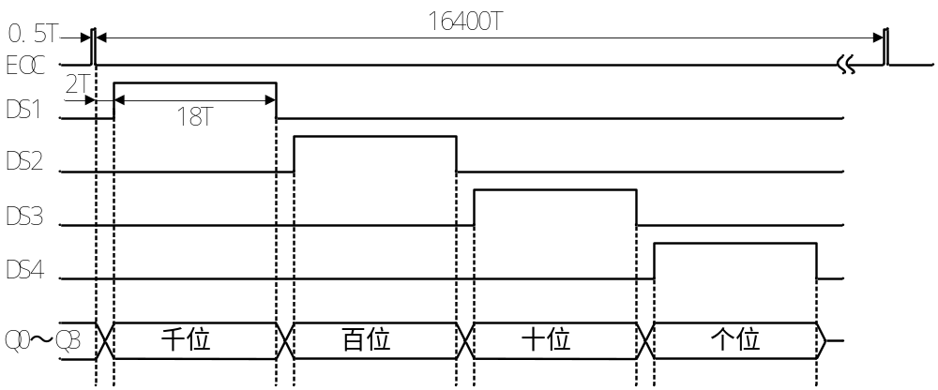
（11） ：过量程标志输出，平时为高电平。当 大于VR时（被测电平输入绝对值大于基准电压）， 端输出低电平。
（12）DS1～DS4：多路选通脉冲输出端。DS1对应千位，DS4对应个位。每个选通脉冲宽度为18个时钟周期，两个相邻脉冲之间间隔2个时钟周期。

Slide 45
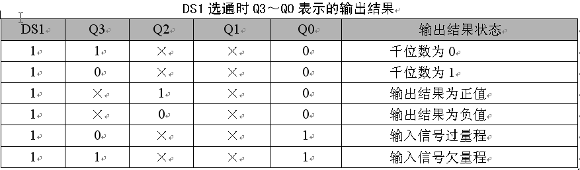
（13）Q0～Q3：BCD码数据输出线。其中Q0为最低位，Q3为最高位。当DS2、DS3和DS4选通期间，输出三位完整的BCD码，即0～9十个数字任何一个都可以。但在DS1选通期间，数据输出线Q0～Q3除了千位的0或1外，还表示了转换值的正负极性和欠量程还是过量程，其含义见表。

Slide 46
Q3表示千位（1/2）数的内容，Q3 =“0”（低电平）时，千位数为1；Q3 =“1” （高电平）时，千位数为0；
Q2 表示被测电压的极性，Q2 =“1”表示正极性，Q2 =“0”表示负极性；
Q0 ＝“1”表示被测电压在量程外（过或欠量程），可用于仪表自动量程切换。当Q3=“0” 时，表示过量程；当Q3=“1”时，表示欠量程。
（14）VDD：正电源端，接＋5V。

Slide 47
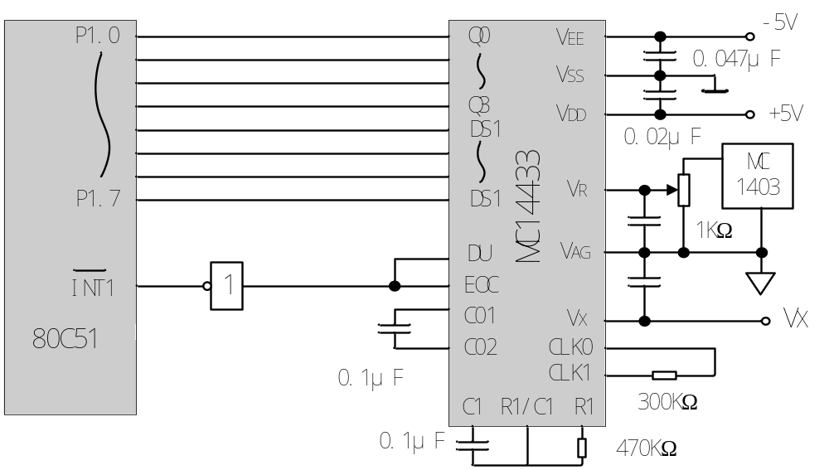
二、MC14433与80C51单片机的接口

Slide 48
尽管MC14433需外接的元件很少，但为使其工作与最佳状态，也必须注意外部电路的连接和外接元器件的选择。由于片内提供时钟发生器，使用时只需外接一个电阻；也可采用外部输入时钟或外接晶体振荡电路。MC14433芯片工作电源为±5V，正电源接VDD，模拟部分负电源端接VEE，模拟地VAG与数字地VSS相连为公共接地端。为了提高电源的抗干扰能力，正、负电源分别经去耦电容0.047µF、0.02µF与VSS（VAG）端相连。
MC14433芯片的基准电压须外接，可由MC1403通过分压提供＋2V或＋200mV的基准电压。在一些精度不高的小型智能化仪表中，由于＋5V电源是经过三端稳压器稳压的，工作环境又比较好，这样就可以通过电位器对＋5V直接分压得到。

Slide 49
EOC是A/D转换结束的输出标志信号，每一次A/D转换结束时，EOC端都输出一个1/2时钟周期宽度的脉冲。当给DU端输入一个正脉冲时，当前A/D转换周期的转换结果将被送至输出锁存器，经多路开关输出，否则将输出锁存器中原来的转换结果。所以DU端与EOC端相连，以选择连续转换方式，每次转换结果都送至输出寄存器。
由于MC14433的A/D转换结果是动态分时输出的BCD码，Q0～Q3和DS1～DS4都不是总线式的。因此，80C51单片机只能通过并行I/O接口或扩展I/O接口与其相连。对于80C31单片机的应用系统来说，MC14433可以直接和其P1口或扩展I/O口8155/8255相连。

Slide 50
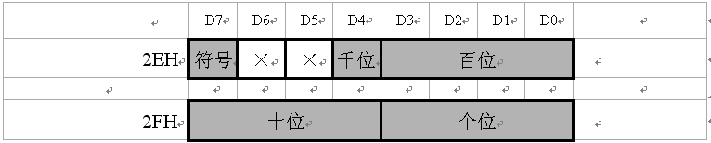
80C51读取A/D转换结果可以采用中断方式或查询方式。采用中断方式时，EOC端与80C51外部中断输入端或相连。采用查询方式时EOC端可接入80C51任一个I/O口或扩展I/O口。

Slide 51
MC14433上电后，即对外部模拟输入电压信号进行A/D转换，由于EOC与DU端相连，每次转换完毕都有相应的BCD码及相应的选通信号出现在Q0～Q3和DS1～DS4上。当80C51开放CPU中断，允许外部中断1中断申请，并置外部中断为边沿触发方式，在执行下列程序后，每次A/D转换结束时，都将把A/D转换结果数据送入片内RAM中的2EH、2FH单元。这两个单元均可位寻址。

Slide 52
初始化程序：
INI1：SETB IT1 ；选择为边沿触发方式
MOV IE，#10000100B ；CPU开中断，外部中断允许
．．． ．．．
中断服务程序：
PINT1：MOV A，P1
JNB ACC.4，PINT1 ；等待DS1选通信号
JB ACC.0，PEr ；查是否过、欠量程，是则转Per
JB ACC.2，PL1 ；查结果是正或负，1为正，0为负
SETB 77H ；负数符号置1，77H为符号位位地址
AJMP PL2
PL1：CLR 77H ；正数，符号位置0
PL2：JB ACC.3，PL3 ；查千位（1/2位）数为0或1， ACC.3=0
时千位数为１

Slide 53
SETB 74H ；千位数置1
AJMP PL4
PL3：CLR 74H ；千位数置0
PL4：MOV A，P1
JNB ACC.5, PL4 ；等待百位BCD 码选通信号DS2
MOV R0，#2EH
XCHD A，@R0 ；百位数送入2EH低4位
PL5：MOV A，P1
JNB ACC.6，PL5 ；等待十位数选通信号DS3
SWAP A ；高低4位交换
INC R0 ；指向2FH单元
MOV @R0，A ；十位数送入2FH高4位
PL6：MOV A，P1
JNB ACC.7，PL6 ；等待个位数选通信号DS4
XCHD A，@R0 ；个位数送入2FH低4位
RETI ；中断返回
PEr：SETB 10H ；置过、欠量程标志
RETI ；中断返回

